Slide 1
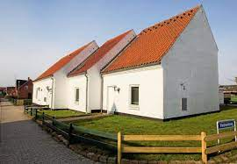
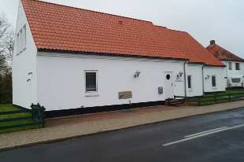

Hvorfor CARIX til nyt Borup Vandværk?
Ved bestyrelsesmedlem Stine Cortzen
Notes:
Præsenter mig selv – udover at være Kursusansvarlig hos Danske Vandværker, er jeg også bestyrelsesmedlem I Borup Vandværk
Dog først valgt ind i bestyrelsen ved GF i maj måned i år
Har derfor ikke været med I bestyrelsen den indledende proces – men var dog med på sidelinjen som forbruger
Billeder viser det nuværende Borup Vandværk

Slide 2
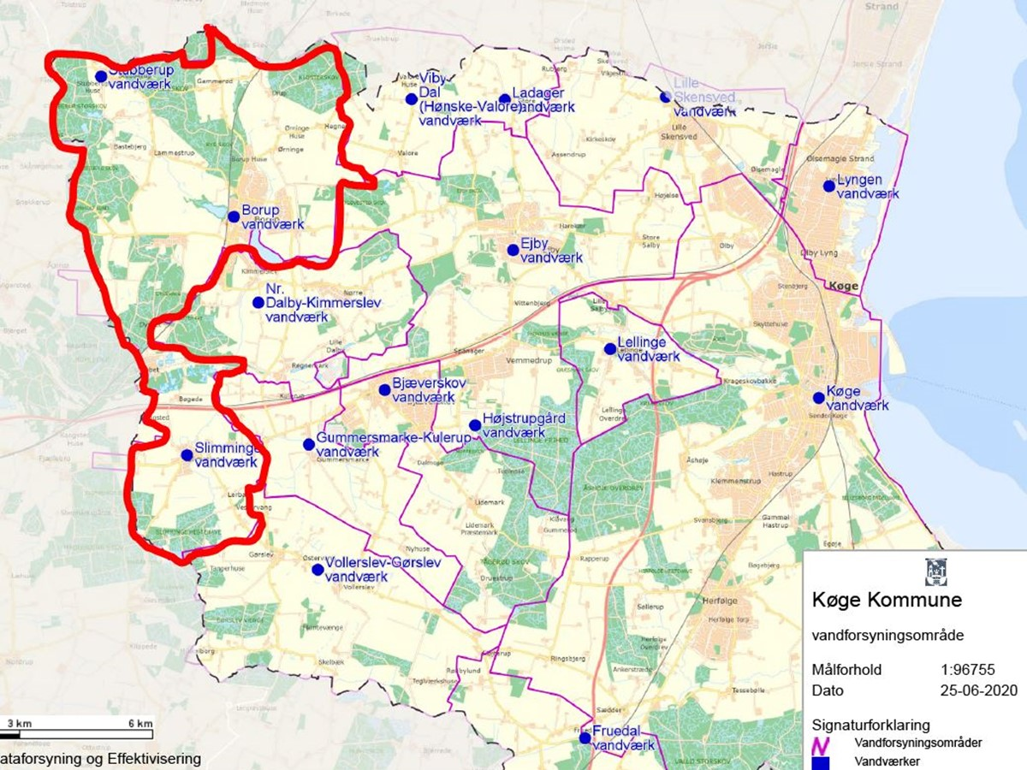
Fakta om Borup Vandværk A.m.b.a
Stiftet i 1903
Leverer cirka 300.000 m3 til ca. 1.500 andelshavere i 3100 husstande
Forsyningsområde: Den Nordvestlige del af Køge Kommune med udgangspunkt i Borup.
Notes:
Fakta om vandværket
Geografisk placering – yderst til Vest i Køge Kommune, grænsende op til Roskilde Kommune mod Nord og Ringsted Kommune mod Vest

Slide 3
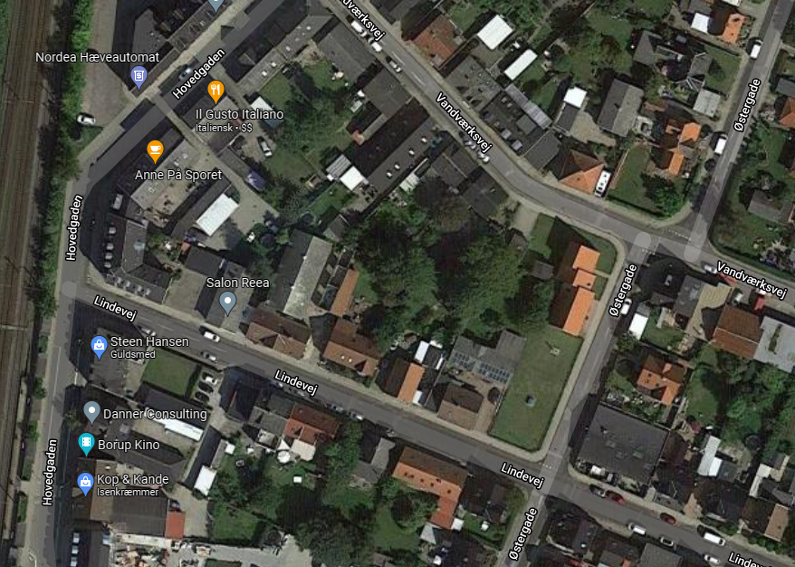
Geografisk placering
Notes:
Placeret midt i byen
En vigtig pointe i forhold til valget af at bygge nyt vandværk

Slide 4
Indhold
Hvilke overvejelser, ligger bag valget af CARIX – og nyt vandværk?
Orientering om den proces, der er nødvendig for at opnå tilladelse til at etablere anlægget
Hvorledes forbrugerne kan inddrages i projektet.
Notes:
Fortælle om baggrund for blødgøring, valg af metode, processen med ansøgning og den lidt specielle situation vi havde med Borups forbrugere

Slide 5
Forløb frem til beslutning....
  Generalforsam- lingen giver bestyrelsen bemyndigelse til at træffe nødvendige beslutninger om etablering af nyt vandværk
  Forslag om central blødgøring
  Information om blødgøring
April 2018
GF
August 2018
April 2019
GF
December 2019
August 2020
GF
  Idéoplæg og inspiration nyt vandværk => blødgøring kan ikke løses i eksisterende rammer
  Tilsagn fra Miljøstyrelsen om projektet: Fremtidens Digitale Vandværk
Notes:
Netop forbrugernes engagement og graden af opbakning på forhånd, var helt speciel i processen forud for beslutningen om at bygge nyt vandværk med blødgøringsanlæg.
Ideen til blødgøring opstod hos en gruppe forbrugere. De rejste spørgsmålet overfor bestyrelsen – som i starten var afvisende, da det ikke lod sig gøre på den nuværende adresse.
Efterfølgende blev der taget initiativ til underskriftsindsamling i den lokale Spar købmand af en gruppe forbrugere forud for GF.
På GF i april 2018 blev forslaget om blødgøring rejst med stor forbrugeropbakning.
Bestyrelsen undersøgte muligheder og informerede på efterfølgende GF om blødgøring og nødvendigheden af at lave et nyt vandværk på en anden adresse.
Der var stadig opbakning, og bestyrelsen arbejdede videre.
Der blev indgået samarbejde med Danske Vandværker og Krüger og søgt midler via MUDP (Miljøteknologisk Udviklings- og DemonstrationsProgram)
Der blev opnået tilsagn fra Miljøstyrelsen om projektet: Fremtidens Digitale Vandværk i foråret 2020
På GF i August 2020 fik bestyrelsen mandat til at gå videre med processen med at bygge nyt vandværk med blødgøring.
Efterfølgende var det springende punkt for valget af metode, at der blev opnået godkendelse til at udlede spildevand til recipient.
Undervejs i processen har bestyrelsen været helt åben om, at de ville gå i gang med at undersøge og starte projektet op. Der har været skrevet flere artikler i lokalavisen og åbenhed omkring den øgede pris, der vil være resultatet af nyt vandværk og blødgøring. Det kan godt være, at prisen ville stige med 5 kr. Pr m3, men til gengæld får Borup et spritnyt vandværk med nyeste teknologi, bæredygtige løsninger og blødgøring.
Vi afveg fra at gå ud og lavede en forbrugerafstemning på forhånd, da vi havde forbrugernes opbakning fra start.

Slide 6


Hvorfor nyt vandværk?
Forbrugerkrav om blødgøring af drikkevand
Kan ikke løses i eksisterende rammer
Fremtidssikring i forhold til digitalisering, bæredygtighed, vandbehandling og økonomi
Notes:
Opsummering for valg af nyt vandværk og blødgøring
Forbrugerkravet om blødgøring gik i tråd med den gældende opfordring fra mange kommuner og offentlige instanser i forlængelse af tiltag henimod den grønne omstilling

Slide 7
Hvorfor CARIX?
Ingen brug af kemi
Automatisk proces
Lave variable omkostninger
Mulighed for udledning af spildevand til recipient
Stor investering
Notes:
Hvorfor faldt valget på CARIX-metoden?
Grøn - fordele
Rød - ulempe
Metoden er dyr at investere i – halvdelen af projektbudgettet går til CARIX
Borup Vandværk er det absolut mindste vandværk i forhold til at vælge metoden. 500.000 m3 er minimumsbudgettet.

Slide 8
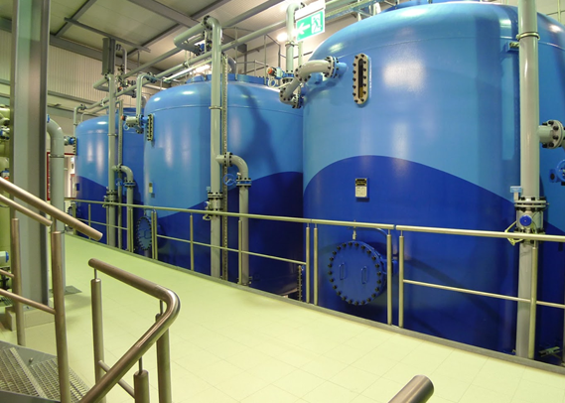
CARIX anlæg til blødgøring
Notes:
Anlægget fylder en del – og dermed kan det ikke være på vandværkets nuværende placering

